Slide 1
Capstone: Fase 1
Integrantes:
Felipe Escalona
Patricio Agurto
Camilo Silva
Docentes:
Ricardo Pino
Juan Pablo Mellado

Slide 2
Proyecto:
Desarrollo plataforma de remuneración de reemplazo para profesores de Duoc

Slide 3
Descripción y relevancia del proyecto
Este proyecto se centra en el desarrollo de una plataforma de remuneración de reemplazo para profesores en Duoc UC, ubicada en Concepción. La problemática a abordar es la gestión manual y propensa a errores de las horas de reemplazo y cálculo de remuneración para los profesores suplentes. Esta situación impacta directamente a la gerencia que debe calcular las horas de manera manual.
El proyecto es relevante porque permitirá aplicar competencias clave como el diseño y desarrollo de software, la gestión de proyectos, y la automatización de procesos administrativos. El impacto de esta plataforma en el campo laboral sería significativo, ya que proporciona una solución tecnológica que optimiza la gestión de recursos humanos en Duoc UC, mejorando la precisión y eficiencia operativa.

Slide 4
Objetivos generales
Desarrollar una Plataforma de Remuneración de Reemplazo: Crear una herramienta digital integral que automatice el cálculo y la gestión de remuneraciones para los profesores que realizan reemplazos en Duoc UC, Concepción. La plataforma debe permitir el registro preciso de horas de reemplazo, el cálculo automático de los pagos correspondientes y la generación de reportes detallados para facilitar la administración y el control.
Optimizar el Proceso Administrativo: Mejorar la eficiencia y precisión en el proceso administrativo relacionado con la remuneración de profesores reemplazantes. Esto incluye reducir el tiempo y esfuerzo requeridos para calcular las remuneraciones manualmente, minimizando errores y mejorando la experiencia general de los administradores.
Implementar una Solución Escalable y Fácil de Usar: Diseñar y desarrollar una plataforma con una arquitectura escalable que pueda adaptarse a futuras necesidades y cambios en los requisitos. La interfaz de usuario debe ser intuitiva y fácil de usar para asegurar que el personal administrativo pueda utilizar la herramienta de manera efectiva sin necesidad de una formación extensiva.

Slide 5
Objetivos específicos
Analizar Requerimientos del Sistema
Diseñar la Arquitectura de la Plataforma
Desarrollar el Sistema de Gestión de Reemplazos
Automatizar el Cálculo de Remuneraciones
Generar Reportes Administrativos
Diseñar una Interfaz de Usuario Intuitiva

Slide 6
Metodología
La metodología a utilizar en este proyecto es la Metodología en Cascada es un enfoque de desarrollo de software lineal y secuencial, donde el proyecto se divide en fases bien definidas, y cada fase debe completarse antes de pasar a la siguiente. El proceso fluye en una sola dirección, similar a una cascada, desde la fase de requisitos hasta la entrega del producto. Cada una de estas etapas son:
Requisitos: Se recogen y documentan todos los requisitos del sistema.
Diseño: Se elabora el diseño del sistema basado en los requisitos, detallando cómo se implementará.
Implementación: Se codifica el sistema según el diseño especificado.
Pruebas: Se verifica y valida que el sistema funcione según los requisitos y esté libre de errores.
Despliegue: El sistema se pone en funcionamiento en el entorno de producción.
El motivo de elegir esta metodología es que cada fase tiene un objetivo claro y definido, también se genera una documentación extensa en cada fase, lo que asegura que todos los aspectos del proyecto estén bien documentados como también la facilidad de medir el progreso a lo largo del transcurso del desarrollo logrando un enfoque sencillo y fácil de entender.

Slide 7
Plan de trabajo
Competencias | Nombre de Actividades/Tareas | Descripción Actividades/Tareas | Recursos | Duración de la actividad | Responsable
GESTIONAR PROYECTOS INFORMÁTICOS | Análisis del caso | Evaluación detallada del caso para identificar problemas, necesidades y oportunidades, realizando un estudio de requerimientos para comprender a fondo el contexto de negocio | N/A | 1 Semana | Todos
GESTIONAR PROYECTOS INFORMÁTICOS | Definición del proyecto | Establecimiento de los objetivos, alcance, actores y parámetros principales del proyecto | N/A | 1 Semana | Todos
GESTIONAR PROYECTOS INFORMÁTICOS | Elaboración de Carta Gantt | Diseñar una carta Gantt, identificando todas las tareas y duración | Microsoft Project | 5 días | Felipe Escalona
GESTIONAR PROYECTOS INFORMÁTICOS | Acta de constitución | Se define el proyecto, autoriza su inicio, y asigna recursos y responsabilidades clave. | Google Workspace | 2 días | Patricio Agurto
GESTIONAR PROYECTOS INFORMÁTICOS | Planilla de requerimientos | Recopilar y documentar todos los requisitos del proyecto en una planilla de requerimientos | Google Workspace | 1 días | Patricio Agurto
GESTIONAR PROYECTOS INFORMÁTICOS | Casos de uso | Identificación e interacciones principales entre el usuario y el sistema | Star UML | 2 días | Camilo Silva
CONSTRUIR MODELOS DE DATOS | Diseño Entidad - Relación | El diseño de modelo entidad-relación sirve para representar y organizar la estructura de datos de una base de datos, mostrando cómo se relacionan las entidades y sus atributos. | Star UML | 1 días | Camilo Silva

Slide 8
Plan de trabajo
CONSTRUIR EL MODELO ARQUITECTÓNICO DE UNA SOLUCIÓN SISTÉMICA | Diagrama de despliegue | Desarrollar un diagrama de despliegue para representar la distribución física de los componentes de software en los servidores y dispositivos de hardware del sistema. | Star UML | 1 días | Camilo Silva
REALIZAR PRUEBAS DE CERTIFICACIÓN TANTO DE LOS PRODUCTOS COMO DE LOS PROCESOS | Plan de pruebas | El plan debe asegurar que todos los aspectos funcionales y no funcionales del software sean evaluados adecuadamente. | Google Workspace | 2 días | Patricio Agurto
OFRECER PROPUESTAS DE SOLUCIÓN INFORMÁTICA, IMPLEMENTAR SOLUCIONES SISTÉMICAS INTEGRALES PARA AUTOMATIZAR U OPTIMIZAR PROCESOS | Programación de Plataforma | Desarrollo de las distintas etapas de programación de la plataforma | Github, Visual Studio Code, Discord | 45 días | Todos
REALIZAR PRUEBAS DE CERTIFICACIÓN, REALIZAR PRUEBAS DE CERTIFICACIÓN | Pruebas (testing) | Realizar pruebas de software para verificar que el sistema cumple con los requisitos especificados. | Selenium(por definir) | 6 días | Patricio Agurto
OFRECER PROPUESTAS DE SOLUCIÓN INFORMÁTICA | Entrega de finalización de proyecto | Presentación de todos los entregables finales del proyecto: documentación, informes, código fuente y resultado de pruebas | Google workspace | 1 día | Todos

Slide 9
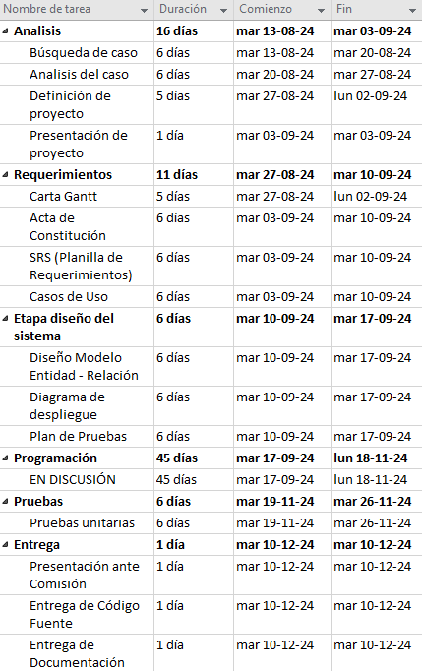
Carta Gantt

Slide 10
Comentarios

